Slide 1

Отчёт Фонда «Муниципальный
Центр поддержки предпринимательства»
за 2025 год.
ЗОТОВА ЕВГЕНИЯ АЛЕКСАНДРОВНА
Исполнительный директор

Slide 2
Фонд «Муниципальный центр поддержки предпринимательства» предоставляет поддержку субъектам малого и среднего предпринимательства Тосненского района, самозанятым гражданам и физическим лицам, которые планируют открыть свое дело
В целях создания благоприятных условий для развития малого и среднего бизнеса в Тосненском районе осуществляет следующие функции:
- информационная, консультационная, методическая поддержка субъектов малого, среднего предпринимательства, самозанятых граждан;
- предоставление консультационных услуг в рамках государственной поддержки проектов модернизации, внедрения новых технологий, выпуска и продвижения инновационной продукции, проектов в сфере импортозамещения и несырьевого экспорта;
- консультационная, образовательная и информационная поддержка проектов социального предпринимательства;
- проведение обучающих программ, семинаров, тренингов, мастер-классов для предпринимателей, самозанятых граждан, физических лиц;
- оказание содействия в популяризации предпринимательской деятельности и продвижении товаров и услуг предприятий, среди предприятий малого, среднего бизнеса;
изучение и распространение лучших практик развития и поддержки предпринимательства в других регионах Российской Федерации;
проведение форумов, конференций и других коммуникативных мероприятий;
информирование о событиях в бизнес-среде и мерах поддержки предпринимателей в СМИ и на интернет-ресурсах, сопровождение и развитие портала https://tosno.813.ru/ и групп Фонда в социальных сетях.
2

Slide 3
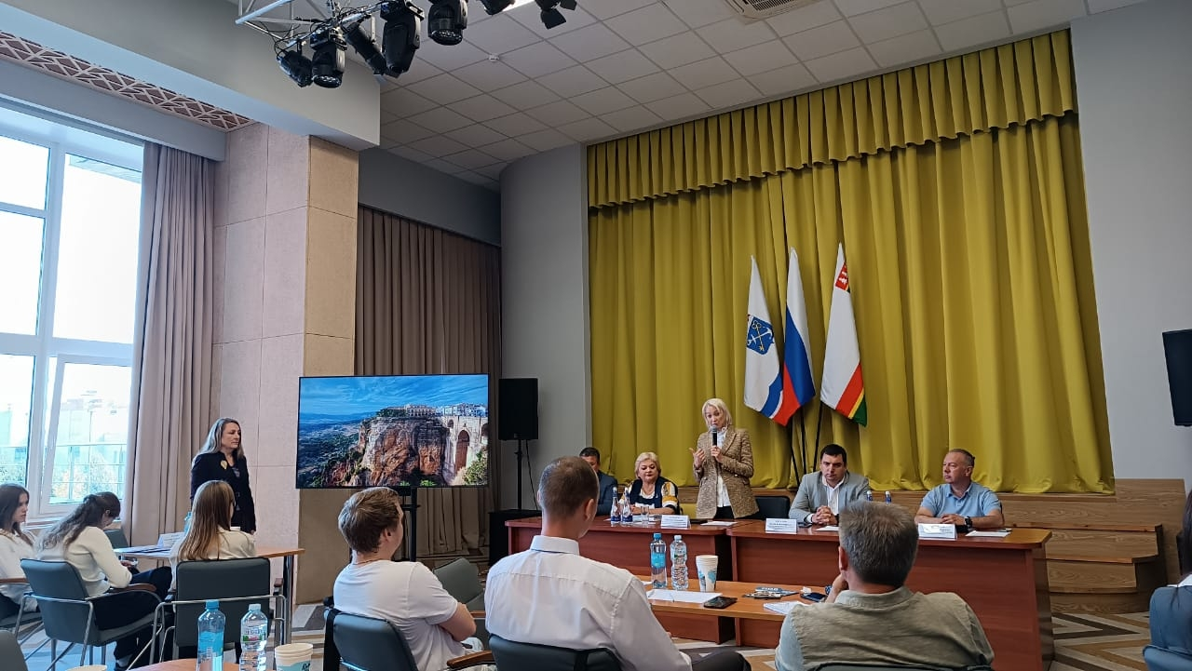
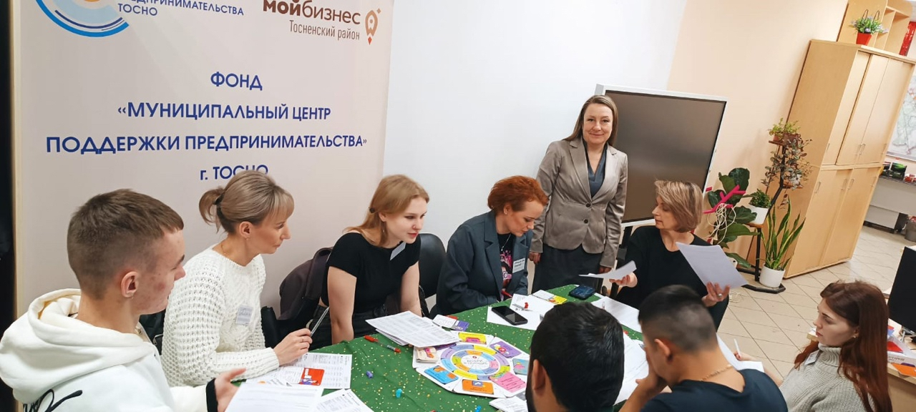
Мероприятия 2025г.
✓ 12 Семинаров
✓ 35 Круглых столов
✓ 5 Бизнес игр
✓ 8 тренингов «Азбука Предпринимателя»
✓ 7 выездных мероприятий
✓ 2 встречи совместно с комитетом по МСБ ЛО в рамках муниципальной недели

Slide 4
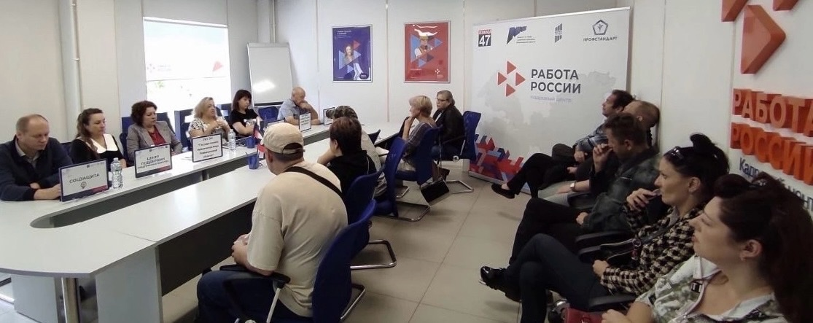
Ярмарки вакансий совместно с Тосненским филиалом ГКУ «Центр занятости населения Ленинградской области» в том числе для участников СВО
2

Slide 5
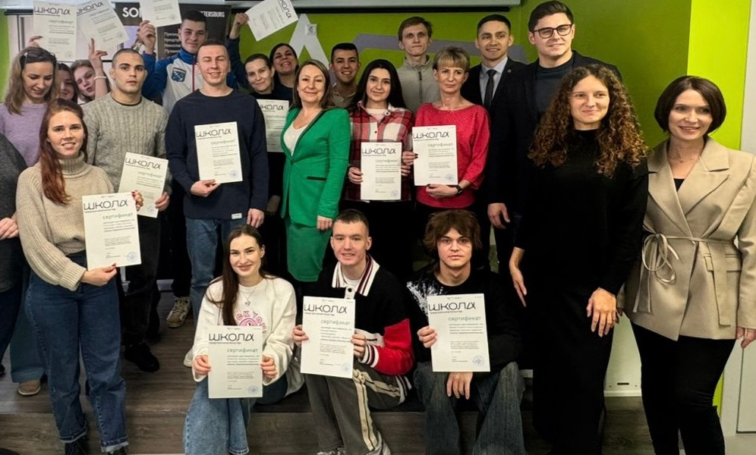
Создание клуба Молодежного предпринимательства в Тосненском районе
2

Slide 6
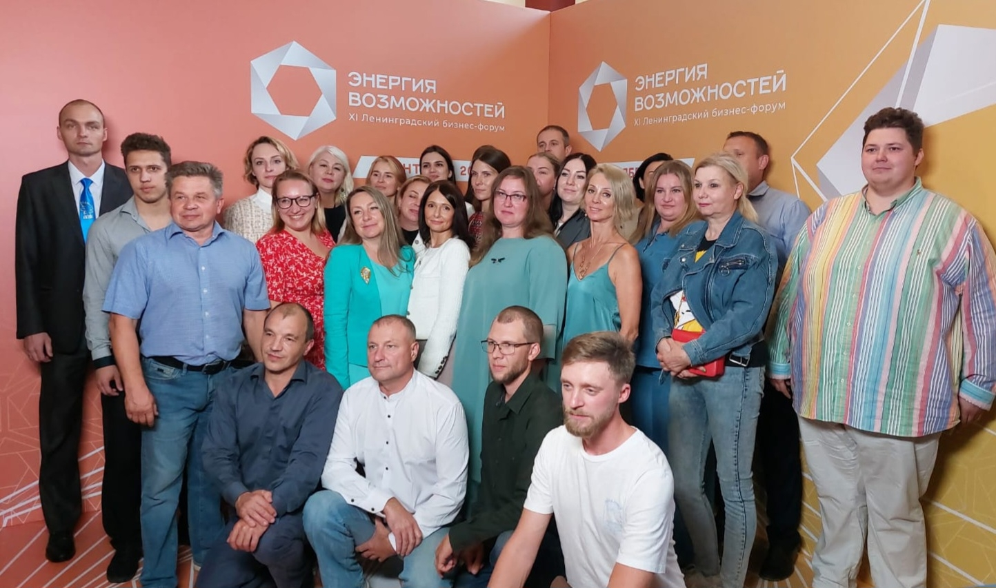
Формируем делегации на Форумы Ленинградской области от Тосненского района
2

Slide 7
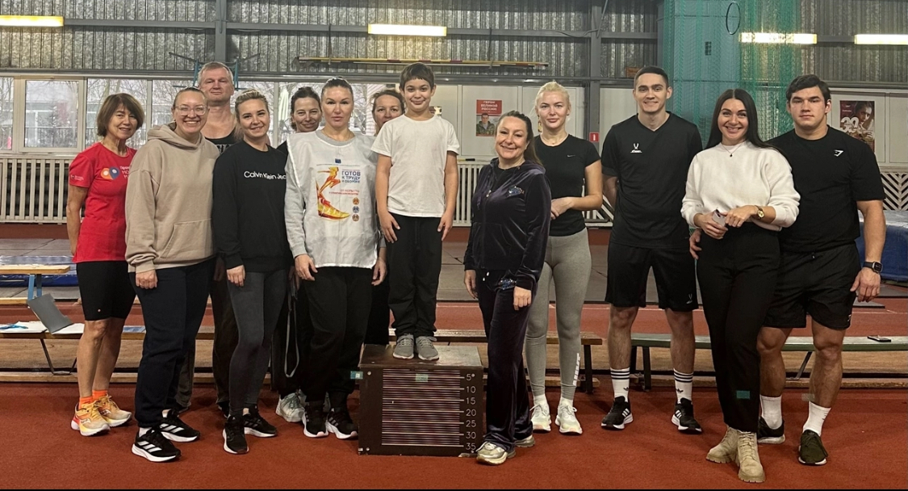
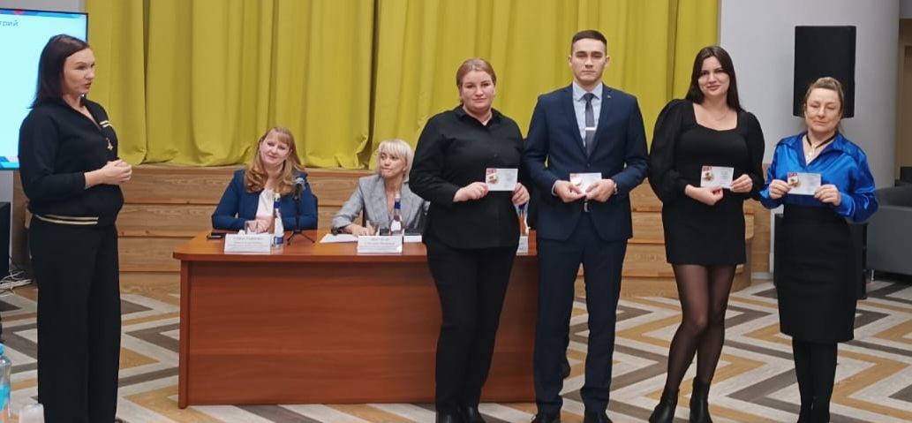
Фестиваль «Готов к труду и обороне» сдача нормативов ГТО и награждение.
2

Slide 8
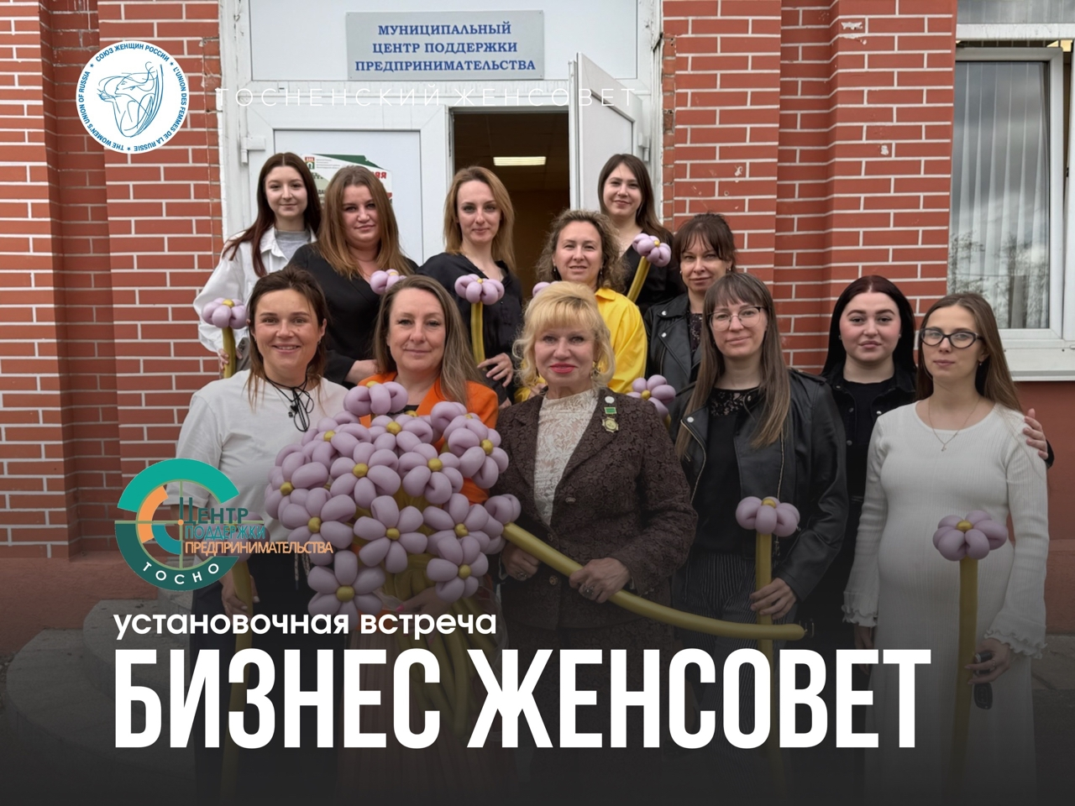
.
2

Slide 9
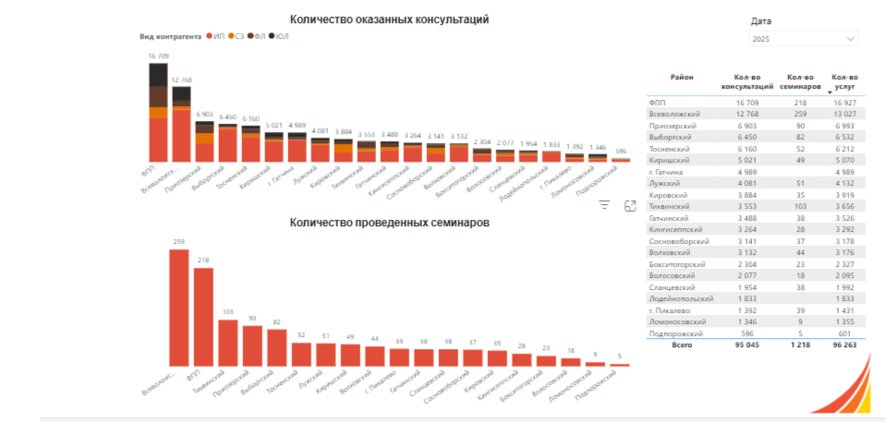
2

Slide 10
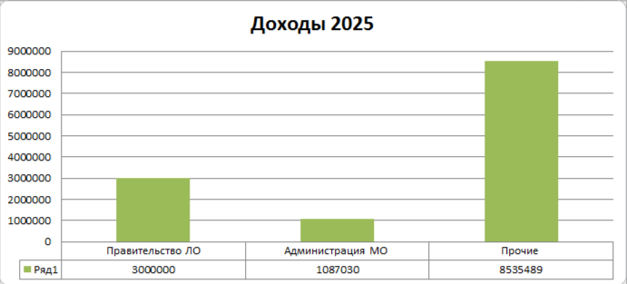
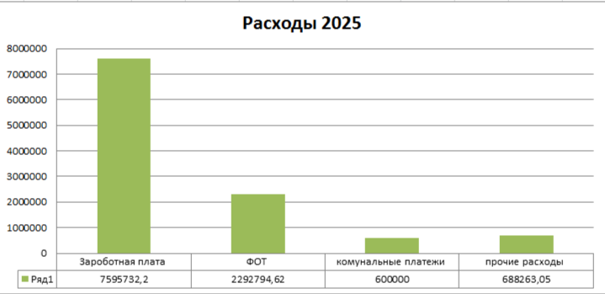
Данные о финансовой деятельности Фонда «МЦПП» 2024года
2

Slide 11
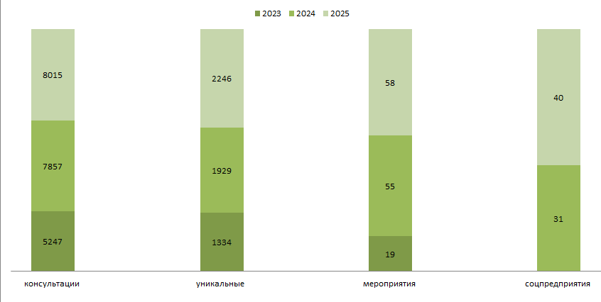
Данные деятельности Фонда «МЦПП» 2025 года в сравнении
2

Slide 12
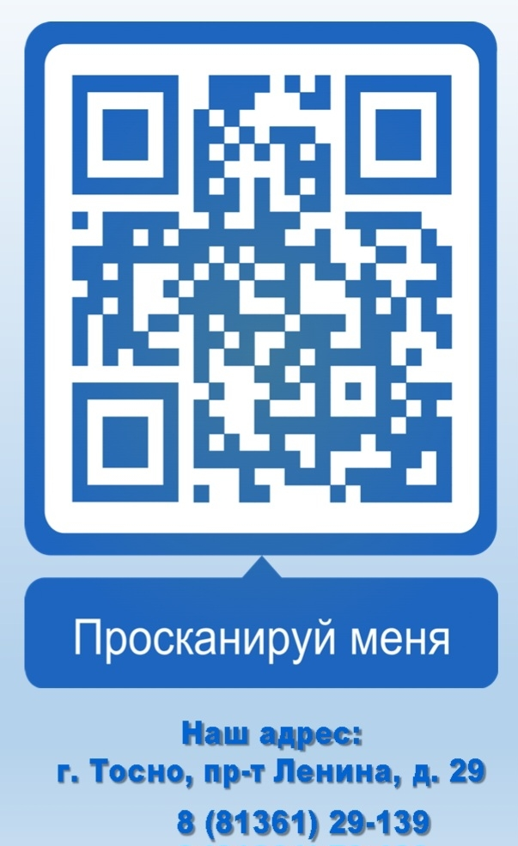
2

